Slide 1

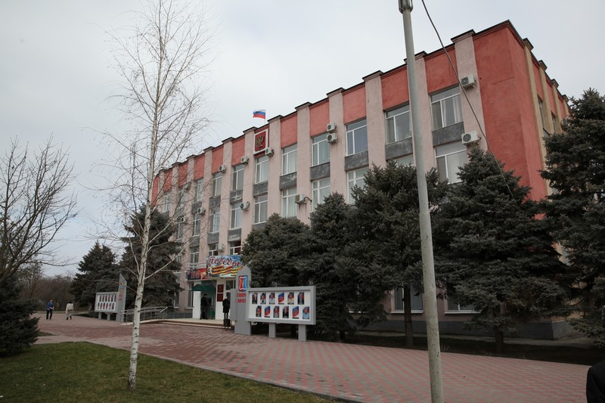
Решение «О внесении изменений в решение совета Курского муниципального района Ставропольского края
от 07 декабря 2017 г. № 16 «О бюджете Курского муниципального района Ставропольского края на 2018 год и плановый период 2019 и 2020 годов»
от 27 сентября 2018 года № 84

Slide 2
1. На основании Закона Ставропольского края «О внесении изменений в закон Ставропольского края «О бюджете Ставропольского края на 2018 год и плановый период 2019 и 2020 годов», постановления Правительства Ставропольского края от 25 июля 2018 г. № 290-п «О распределении субсидий из бюджета Ставропольского края, выделяемых бюджетам муниципальных районов и городских округов Ставропольского края в 2018 году на создание в муниципальных общеобразовательных организациях Ставропольского края, расположенных в сельской местности, условий для занятий физической культурой и спортом в рамках реализации подпрограммы «Развитие дошкольного, общего и дополнительного образования» государственной программы Ставропольского края «Развитие образования», постановления Правительства Ставропольского края от 08 августа 2018 г. № 320-п «О внесении изменений в распределение субсидий из бюджета Ставропольского края, выделяемых бюджетам муниципальных образований Ставропольского края в 2018 году на поддержку отрасли культуры в рамках реализации подпрограммы «Культура» государственной программы Ставропольского края «Культура и туристско-рекреационный комплекс» (комплектование книжных фондов библиотек муниципальных образований Ставропольского края), утвержденное постановлением Правительства Ставропольского края от 16 апреля 2018 г. № 150-п, постановления Правительства Ставропольского края от 17 августа 2018 г. №339-п «О внесении изменения в распределение субсидий из бюджета Ставропольского края, выделяемых бюджетам муниципальных образований Ставропольского края в 2018 году на обеспечение расходов, связанных с повышением заработной платы работников муниципальных учреждений культуры муниципальных образований Ставропольского края, в рамках реализации подпрограммы «Обеспечение реализации государственной программы Ставропольского края «Культура и туристско-рекреационный комплекс» и общепрограммные мероприятия» государственной программы Ставропольского края «Культура и туристско-рекреационный комплекс», утвержденное постановлением Правительства Ставропольского края от 16 апреля 2018 г. № 151-п, соглашения от 14 августа 2018 г. № 419-21-С между министерством финансов Ставропольского края и администрацией Курского муниципального района Ставропольского края о предоставлении субсидии из бюджета Ставропольского края бюджету Курского муниципального района Ставропольского края на компенсацию расходов на обеспечение выплаты лицам, не замещающим муниципальные должности муниципальной службы в Ставропольском крае и исполняющим обязанности по техническому обеспечению деятельности органов местного самоуправления муниципальных образований Ставропольского края, работникам органов местного самоуправления муниципальных образований Ставропольского края, осуществляющим профессиональную деятельность по профессиям рабочих, и работникам муниципальных учреждений заработной платы не ниже установленного с 01 мая 2018 года федеральным законом минимального размера оплаты труда, а также компенсацию расходов на обеспечение выплаты работникам муниципальных учреждений с 01 января 2018 года коэффициента к заработной плате за работу в пустынных и

Slide 3
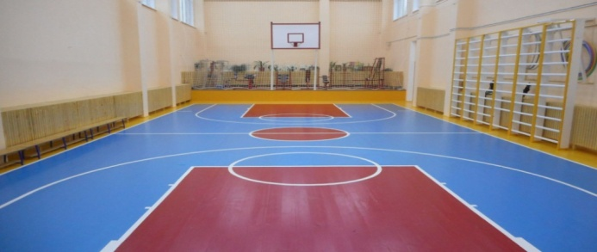

безводных местностях, распоряжения администрации Курского муниципального района Ставропольского края от 12 сентября 2018 года №276-р «О распределении свободных остатков бюджетных средств по состоянию на 01 января 2018 года», распоряжения администрации Курского муниципального района Ставропольского края от 12 сентября 2018 года №277-р «О внесении на рассмотрение совета Курского муниципального района Ставропольского края предложения о перераспределении утвержденных бюджетных ассигнований между главными распорядителями бюджетных средств бюджета Курского муниципального района», распоряжения администрации Курского муниципального района Ставропольского края от 29 августа 2018 года № 132-рк «О выделении денежных средств на выплату единовременного поощрения за безупречную и эффективную муниципальную службу Мурадову Ю.И.» и уведомлений поступивших от министерства труда и социальной защиты населения Ставропольского края:
увеличены бюджетные ассигнования на следующие мероприятия:
создание в муниципальных общеобразовательных организациях Ставропольского края, расположенных в сельской местности, условий для занятий физической культурой и спортом - 2 236,10 тыс. рублей
комплектование книжных фондов библиотек муниципальных образований - 31,70 тыс. рублей;
выплату ежегодной денежной компенсации многодетным семьям на каждого из детей не старше 18 лет, обучающихся в общеобразовательных организациях, на приобретение комплекта школьной одежды, спортивной одежды и обуви и школьных письменных принадлежностей - 273,15 тыс. рублей;
ежемесячную денежную выплату, назначаемую в случае рождения третьего ребенка или последующих детей до достижения ребенком возраста трех лет - 13 067,60 тыс. рублей;
осуществление переданного полномочия Российской Федерации по обеспечению ежегодной денежной выплаты лицам, награжденным нагрудным знаком «Почетный донор России» - 23,19 тыс. рублей;

Slide 4



повышение заработной платы работников муниципальных учреждений культуры - 992,36 тыс. рублей
компенсацию расходов на обеспечение выплаты лицам, не замещающим муниципальные должности муниципальной службы и исполняющим обязанности по техническому обеспечению деятельности органов местного самоуправления муниципальных образований, работникам органов местного самоуправления муниципальных образований, осуществляющим профессиональную деятельность по профессиям рабочих, и работникам муниципальных учреждений заработной платы не ниже установленного с 1 мая 2018 года федеральным законом минимального размера оплаты труда, а также компенсацию расходов на обеспечение выплаты работникам муниципальных учреждений с 1 января 2018 года коэффициента к заработной плате за работу в пустынных и безводных местностях - 26 597,32 тыс. рублей;
предоставление государственной социальной помощи малоимущим семьям, малоимущим одиноко проживающим гражданам - 366,37 тыс. рублей;
предоставление мер социальной поддержки по оплате жилых помещений, отопления и освещения педагогическим работникам муниципальных образовательных организаций, проживающим и работающим в сельских населенных пунктах, рабочих поселках (поселках городского типа) - 350,56 тыс. рублей;
осуществление отдельных государственных полномочий в области труда и социальной защиты отдельных категорий граждан - 79,08 тыс. рублей;
обеспечение государственных гарантий реализации прав на получение общедоступного и бесплатного дошкольного образования в муниципальных дошкольных и общеобразовательных организациях и на финансовое обеспечение получения дошкольного образования в частных дошкольных и частных общеобразовательных организациях - 793,57 тыс. рублей;
выплату единовременного пособия на погребение - 57,02 тыс. рублей.

Slide 5
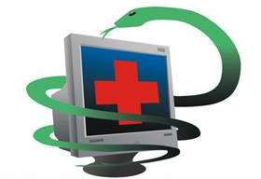
2. Свободные остатки по состоянию на 01.01.2018 года в размере 2 122, 37 тыс. рублей предлагаем распределить в соответствии с распоряжением администрации Курского муниципального района Ставропольского края № 276-р от 12 сентября 2018 г. «О распределении свободных остатков бюджетных средств по состоянию на 01 января 2018 года» следующим образом:
Отделу образования администрации Курского муниципального района Ставропольского края на подраздел 0702 «Общее образование» - 2 122, 37 тыс. рублей на устройство и строительство благоустроенных санитарно-гигиенических помещений в муниципальном общеобразовательном учреждении средняя общеобразовательная школа № 3 Курского муниципального района Ставропольского края, расположенного по адресу: Ставропольский край, Курский район, село Каново, улица Школьная, 32 и муниципальном казенном общеобразовательном учреждении средняя общеобразовательная школа № 15 Курского муниципального района Ставропольского края расположенного по адресу: Ставропольский край, Курский район, х. Дыдымкин, улица Тивилева, 8

Slide 6
3. В соответствии с распоряжением администрации Курского муниципального района Ставропольского края № 277-р от 12 сентября 2018 г. «О внесении на рассмотрение совета Курского муниципального района Ставропольского края предложения о перераспределении утвержденных бюджетных ассигнований между главными распорядителями бюджетных средств бюджета Курского муниципального района Ставропольского края»:
3.1. уменьшить бюджетные ассигнования главным распорядителям бюджетных средств:
администрации Курского муниципального района Ставропольского края с подраздела 0111 «Резервные фонды» на 450,00 тыс. рублей, с подраздела 0113 «Другие общегосударственные вопросы» на 4 651,69 тыс. рублей, с подраздела 0309 «Защита населения и территории от чрезвычайных ситуаций природного и техногенного характера, гражданская оборона» на 55,00 тыс. рублей, с подраздела 0409 «Дорожное хозяйство (дорожные фонды)» на 296,95 тыс. рублей, с подраздела 0412 «Другие вопросы в области национальной экономики» на 62, 31 тыс. рублей;
Финансовому управлению администрации Курского муниципального района Ставропольского края с подраздела 0113 «Другие общегосударственные вопросы» на 168,70 тыс. рублей.
3.2. Увеличить бюджетные ассигнования главным распорядителям бюджетных средств:
совету Курского муниципального района Ставропольского края на подраздел 0113 «Другие общегосударственные вопросы» на 33,73 тыс. рублей для выплаты единовременного поощрения в связи с выходом на страховую пенсию по старости (инвалидности) муниципального служащего Алленовой Ольге Николаевне, инспектору контрольно-счетного органа;
отделу образования администрации Курского муниципального района Ставропольского края на подраздел 0701 «Дошкольное образование» на 618,41 тыс. рублей на приобретение продуктов питания, на подраздел 0702 «Общее образование» на 3 361,81 тыс. рублей на приобретение продуктов питания и на устройство и строительство благоустроенных санитарно-гигиенических помещений, на подраздел 0703 «Дополнительное образование детей» на 573,73 тыс. рублей на ремонт актового зала муниципального учреждения дополнительного образования «Центр дополнительного образования для детей» Курского муниципального района Ставропольского края , на подраздел 0707 «Молодежная политика» на 380,00 тыс. рублей на ремонт домиков и летнего кинотеатра в муниципальном учреждении дополнительного образования детский оздоровительно-образовательный центр «Звездный» Курского муниципального района Ставропольского края,

Slide 7
муниципальному казенному учреждению Курского муниципального района Ставропольского края «Управление культуры» на подраздел 0703 «Дополнительное образование детей» на 400,00 тыс. рублей для обеспечения достижения установленной на 2018 год средней заработной платы педагогических работников муниципального учреждения дополнительного образования Курская детская музыкальная школа Курского муниципального района Ставропольского края, на подраздел 0801 «Культура» на 182,00 тыс. рублей на приобретения сценических костюмов для муниципального учреждения культуры «Межпоселенческий районный Дом культуры» Курского муниципального района Ставропольского края.
отделу сельского хозяйства и охраны окружающей среды администрации Курского муниципального района Ставропольского края на подраздел 0113 «Другие общегосударственные вопросы» на 134,97 тыс. рублей для выплаты единовременного поощрения за безупречную и эффективную муниципальную службу Мурадову Юрию Исаковичу, главному специалисту отдела сельского хозяйства и охраны окружающей среды администрации Курского муниципального района Ставропольского края.
4. Согласно фактически поступивших доходов от оказания платных услуг и компенсации затрат государства в бюджет Курского муниципального района, отделу образования администрации Курского муниципального района Ставропольского края увеличены бюджетные ассигнования на 4 376,25 тыс. рублей (из них: доходы от предпринимательской деятельности - 2 546,25 тыс. рублей; доходы от родительской платы - 1 830,00 тыс. рублей).
5. Учтены передвижки бюджетных средств по разделам, согласно поданным письмам главных распорядителей средств бюджета.

Slide 8
ОСНОВНЫЕ ХАРАКТЕРИСТИКИ БЮДЖЕТА:
с учетом
принятых изменений
утвержденный бюджет
отклонение
Доходная часть бюджета
1 174 673,18 тыс. руб.
49 204,47 тыс. руб.
1 223 877,65 тыс. руб.
Расходная часть бюджета
1 206 007,40тыс. руб.
51 366,64 тыс. руб.
1 257 374,04 тыс. руб.
Источники финансирования дефицита бюджета
31 334,22
тыс. руб.
2 162,17
тыс. руб.
33 496,39
тыс. руб.

Slide 9

Увеличение источников финансирования бюджета на 2 162,17 тыс. руб.
произведено за счет:
направления свободных остатков местного бюджета - 2 122,37 тыс. рублей;
возврата остатков и субсидий прошлых лет – 39,80 тыс. рублей (управление труда и социальной защиты населения администрации Курского муниципального района Ставропольского края)

